Slide 1
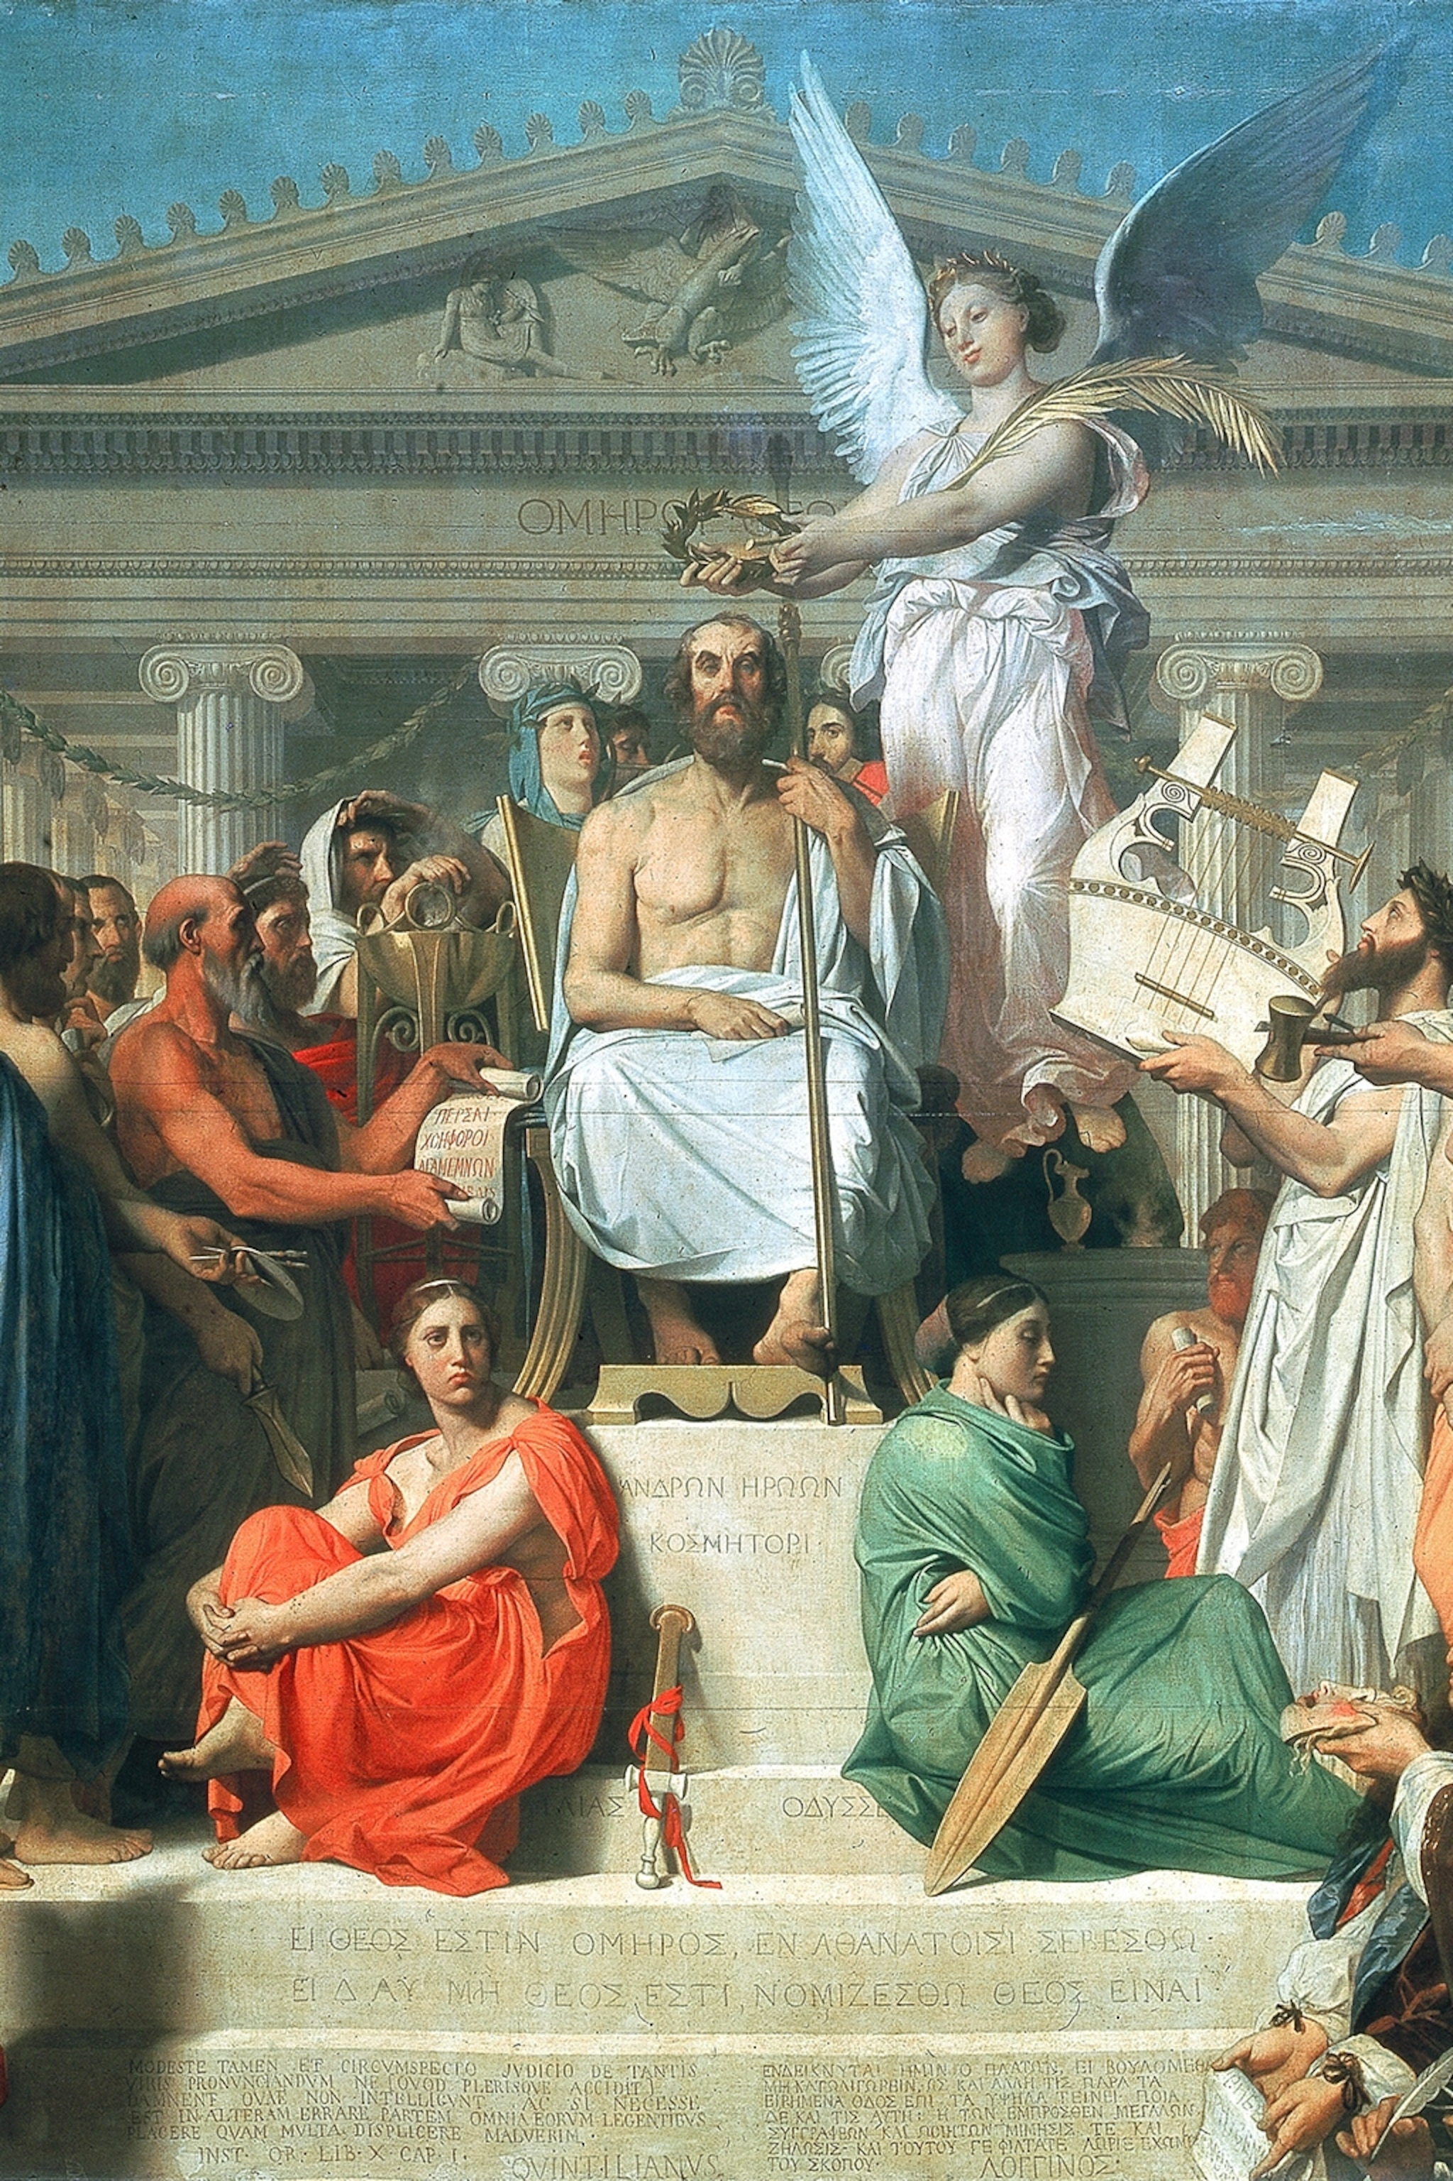
أسطورة الشاعر الاعمى:
هوميروس

Slide 2
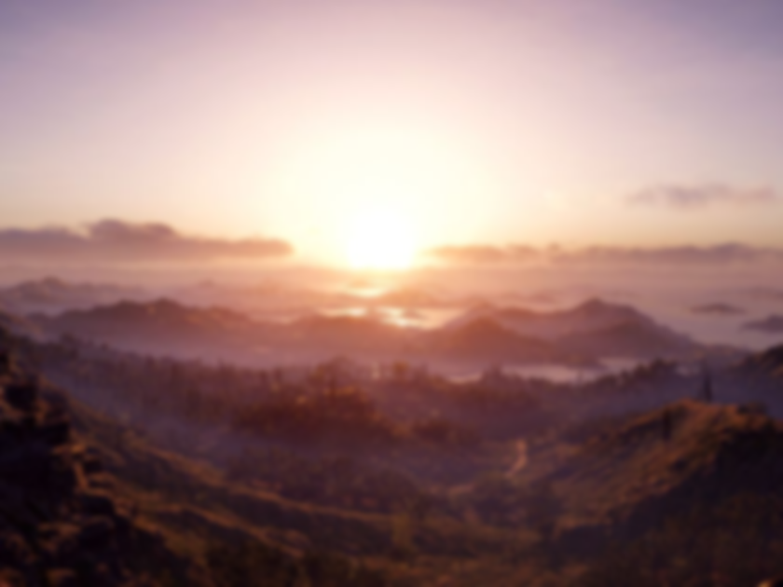
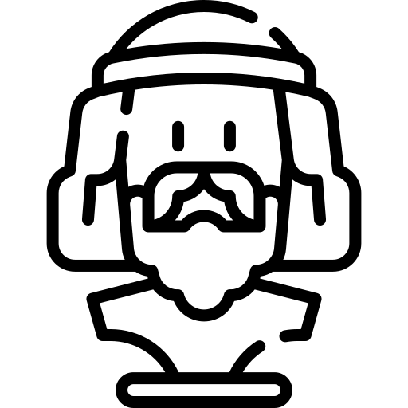
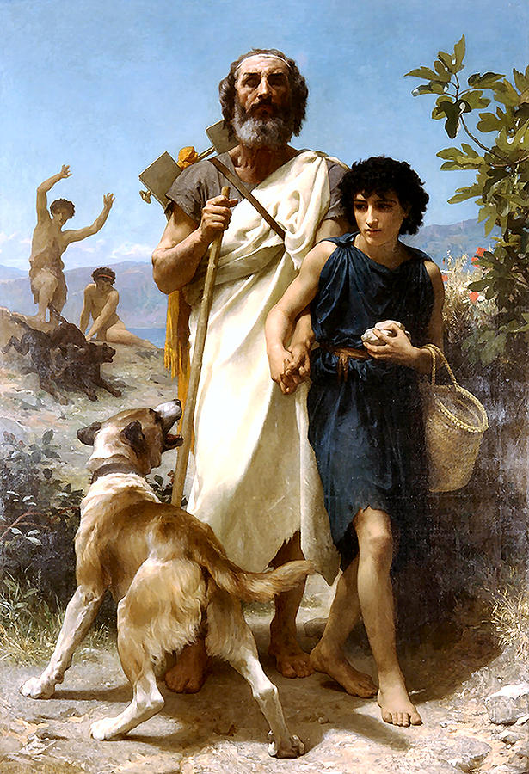





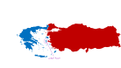
الجدول الزمني
كان اعمى
العصر البرونزي
العصور المظلمة
اليونان القديمة
اليونان الكلاسيكية
۸٥۰
٤۹۰
۱٦۰۰
۱۲۰۰
۸۰۰
حرب طروادة
هوميروس
الكساندر العظيم
اختراع الكتابة
الخريطة

Slide 3
جزيرة خيوس

Slide 4
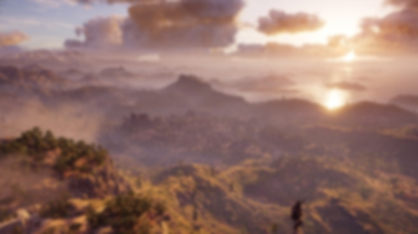
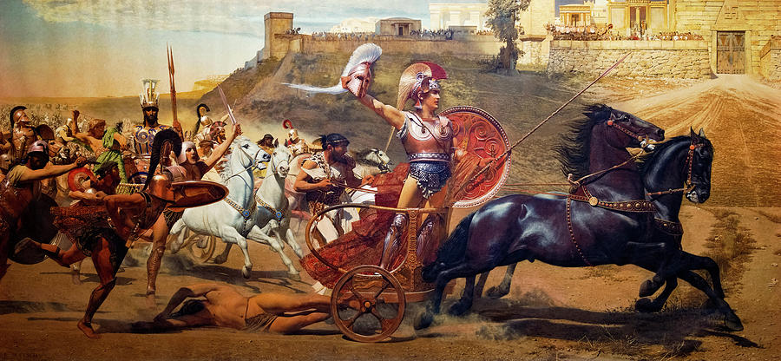
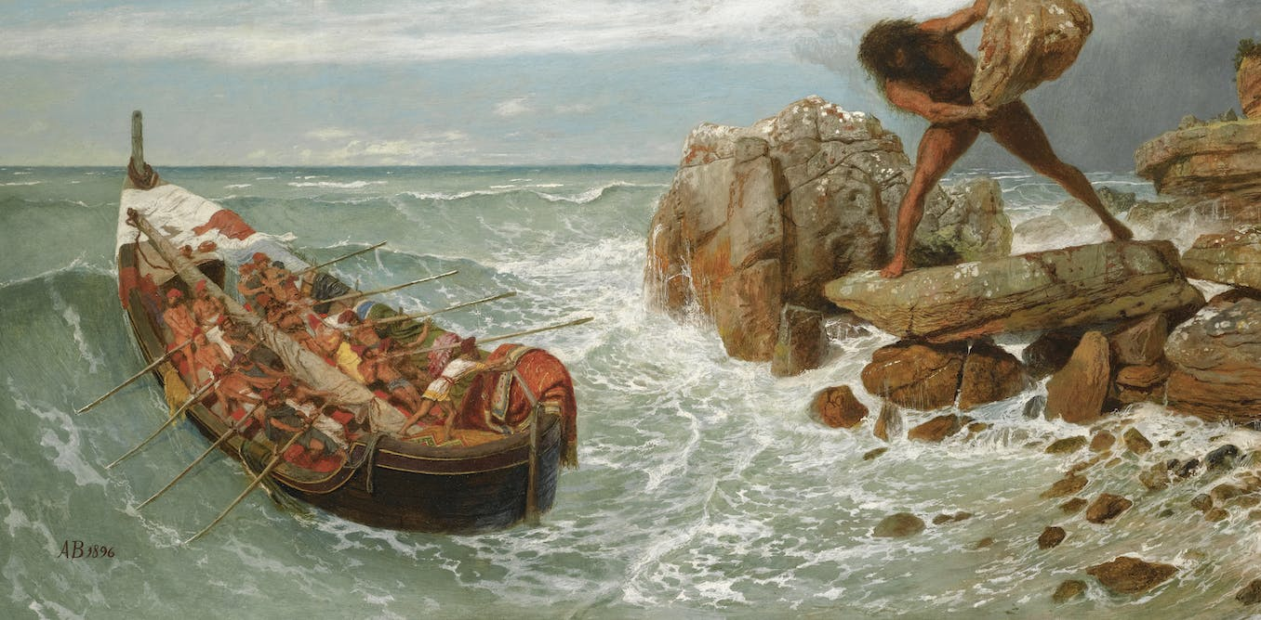
قصائده
الالياذة
الأوديسة

Slide 5
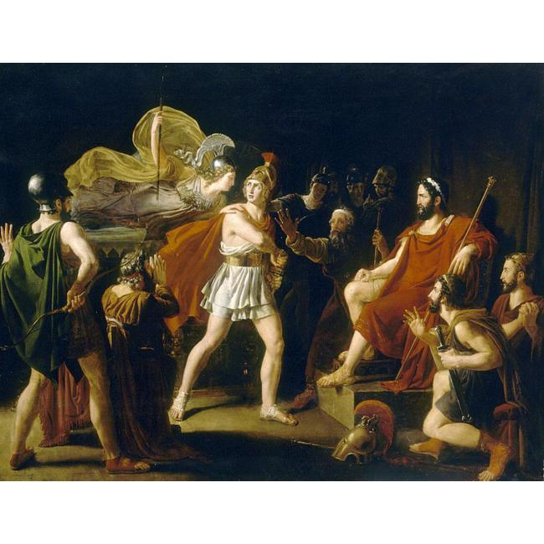
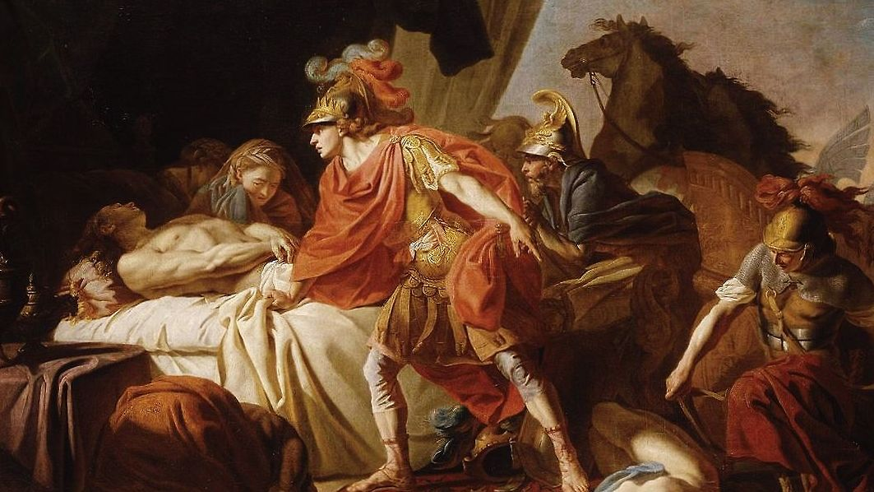
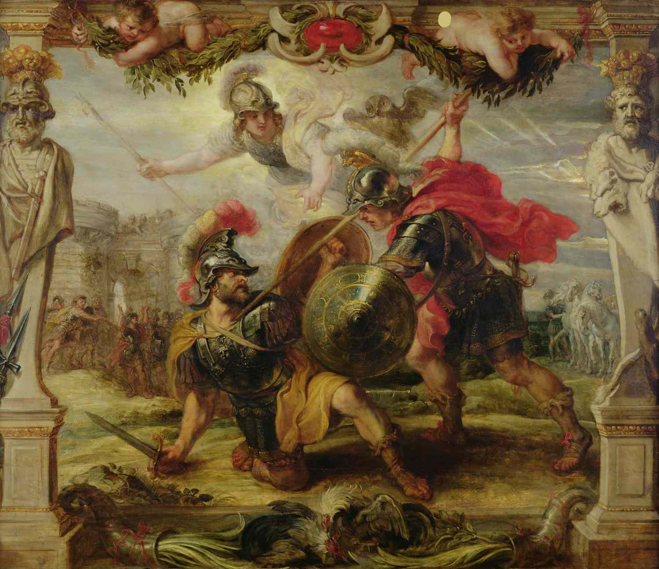
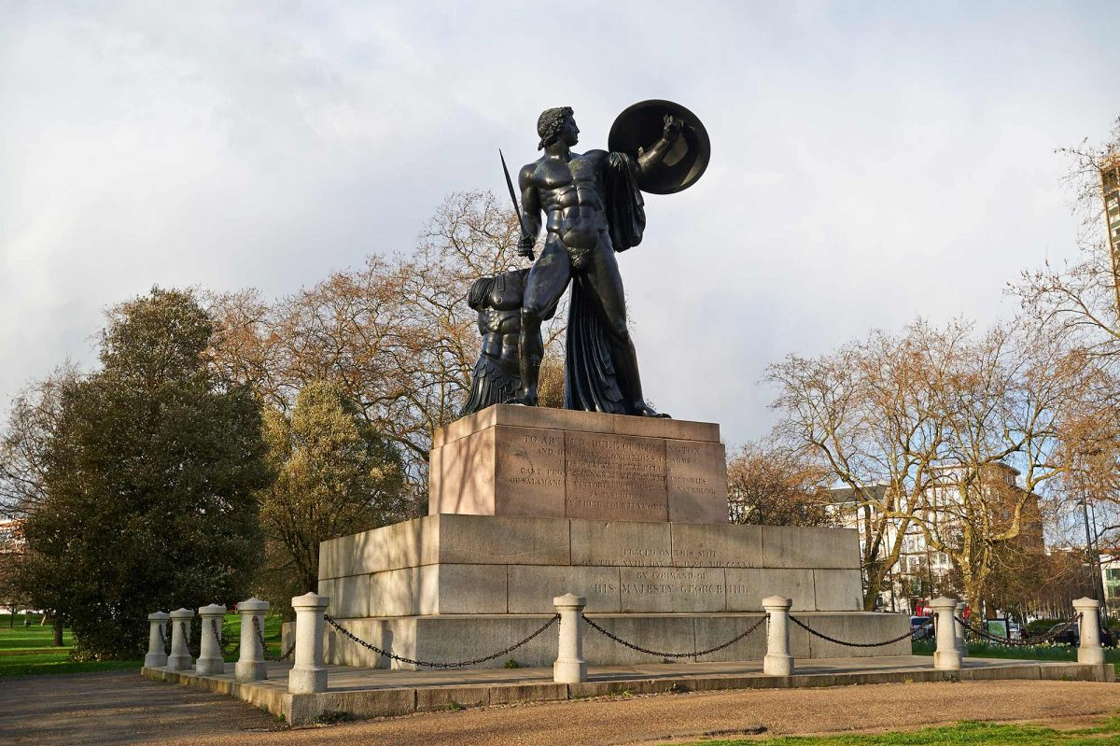
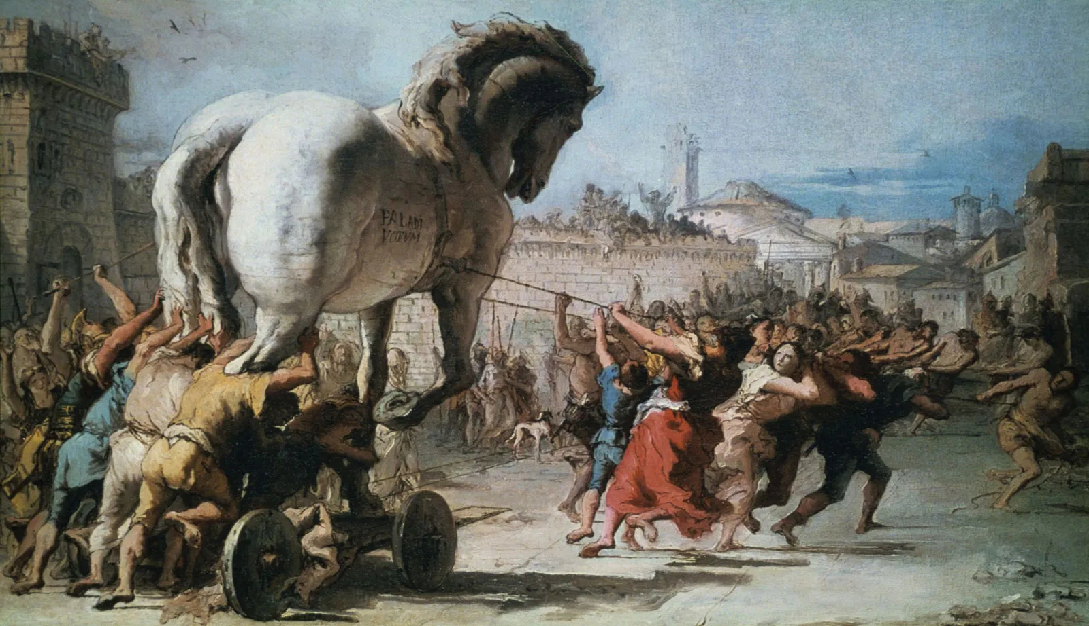
تقع أحداث القصيدة في حرب الطروادة
الحرب كانت ما بين طروادة و اليونان
السبب: إختطاف ملك طروادة لملكة اليونان
ملك الطروادة: باريس
ملكة اليونان: هيلين
بطل حرب الطروادة: أخليل اليونان
جداله مع اجاممنون بسبب العبيدة بريسس
اعتزاله للحرب
موت صديقه أو حبيبه باتروكلوس
رجوعه الى الحرب لللإنتقام من قاتله, هكتور

Slide 6
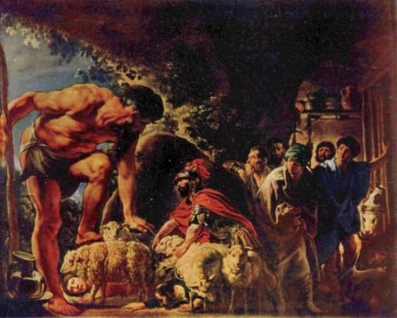
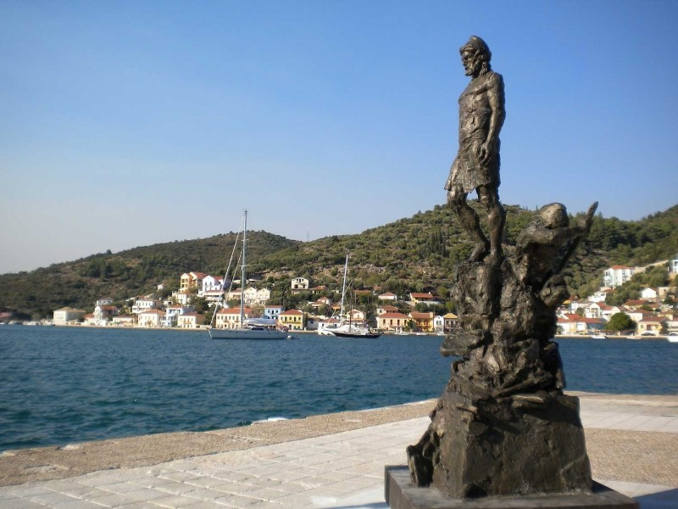
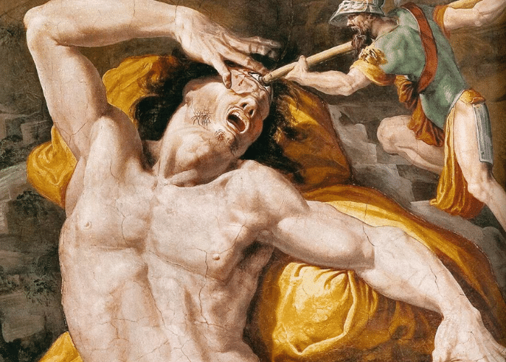
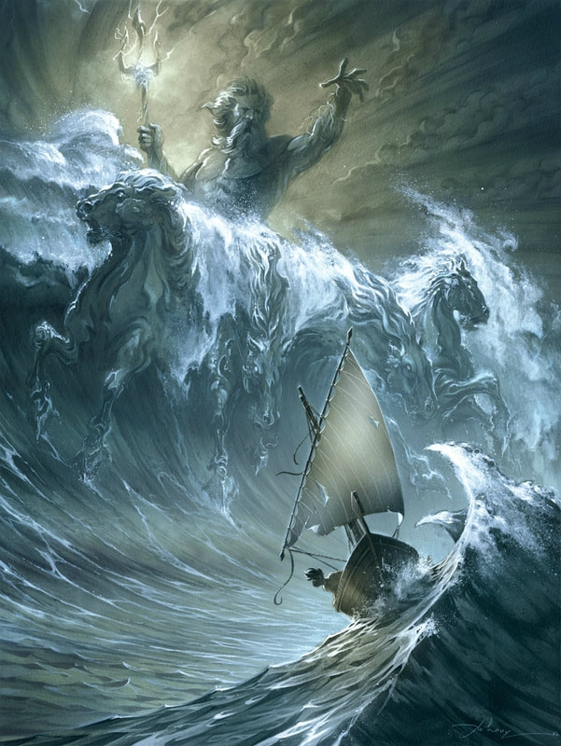
كانت بعد حرب الطروادة
تتبع احداث الملك و البطل أوديسوس
كان عائداً الى مملكته, إثيكا
قابل عملاق ذو عين واحدة
نجى أوديسوس بعد أن أعمى العملاق
العملاق كان ولد بوسيدون
ردع بوسيدون أوديسيوس من العودة

Slide 7
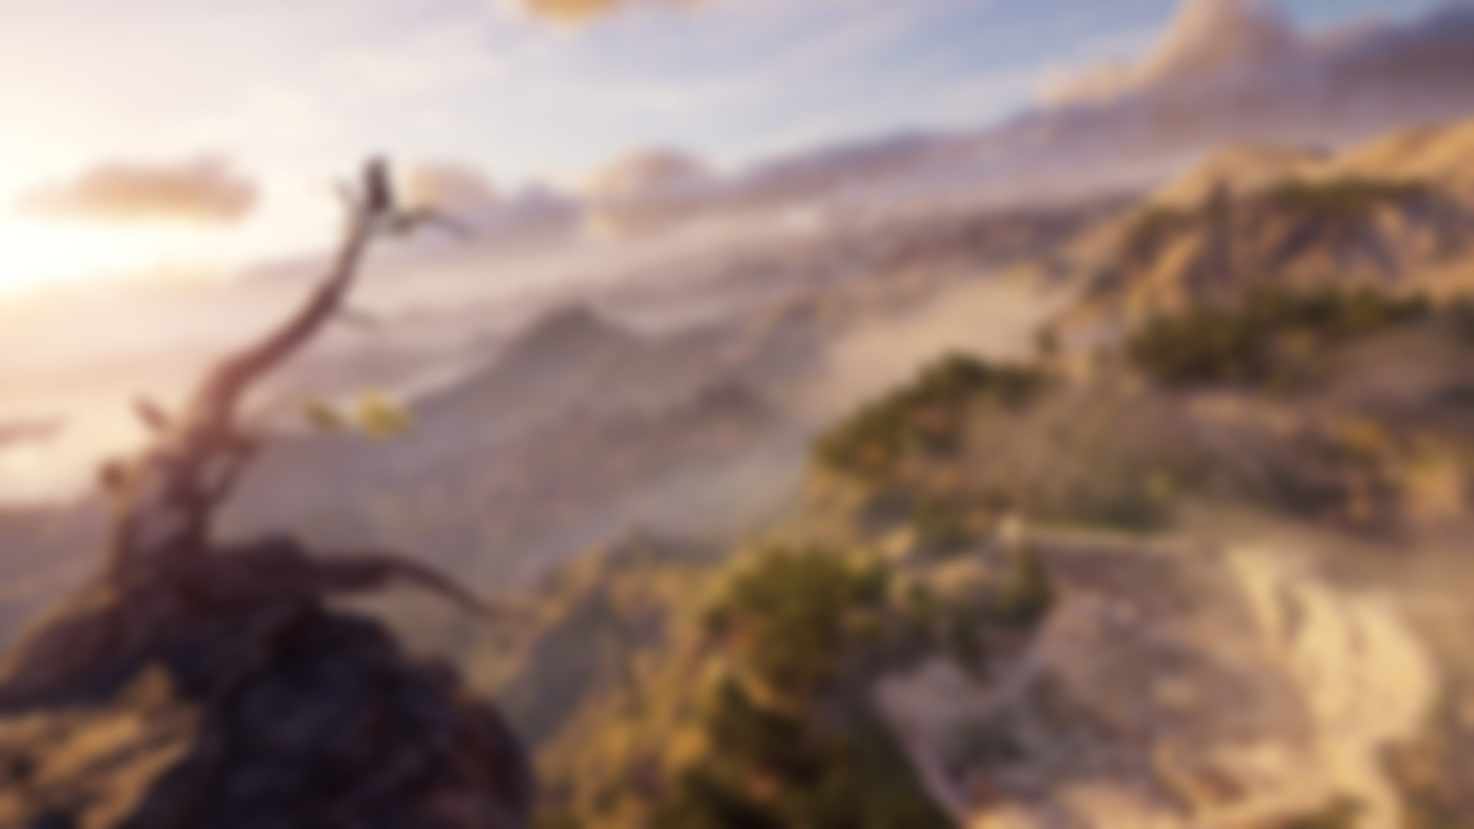
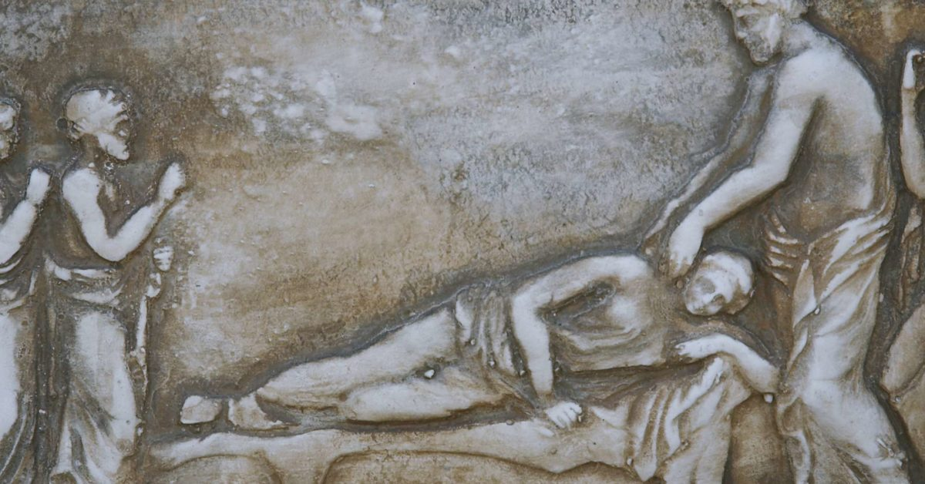
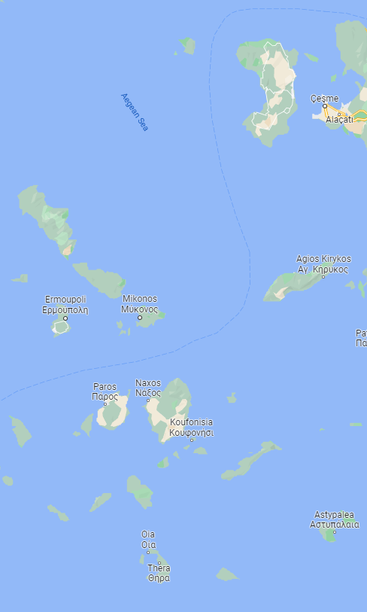
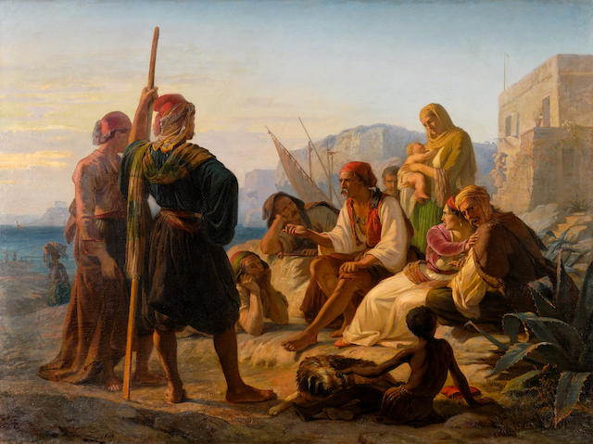
قبره
النظرية الاولي: مات بسبب داء
خيوس:
النظرية الثاني: قتل لعدم استطاعة حل لغز
۱۰۰كم
إيوس:

Slide 8
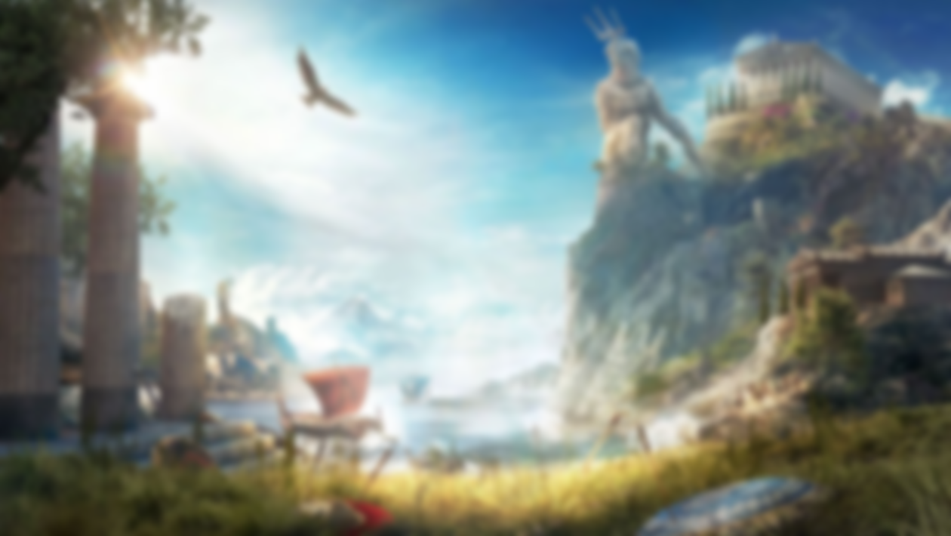

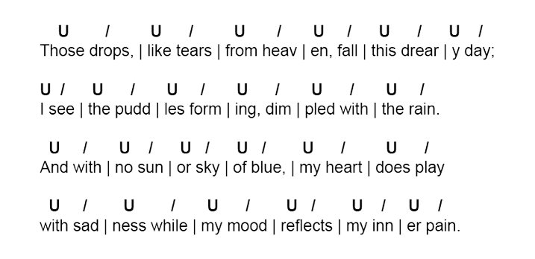
النمط السداسي

Slide 9
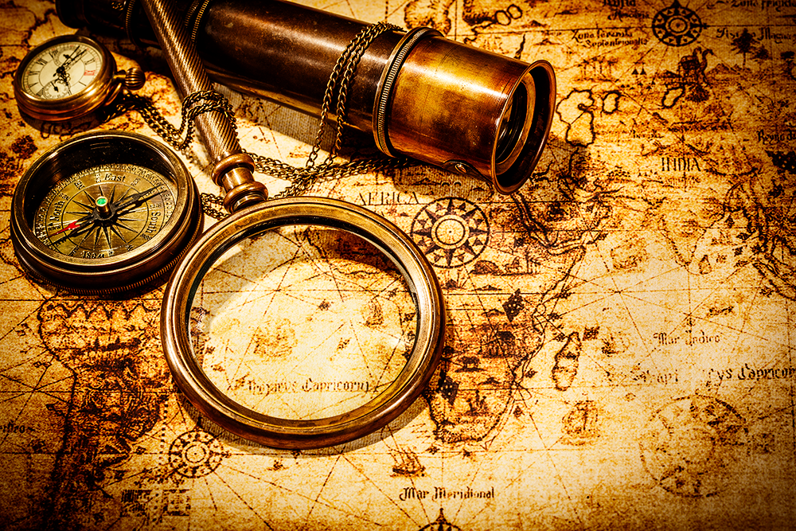
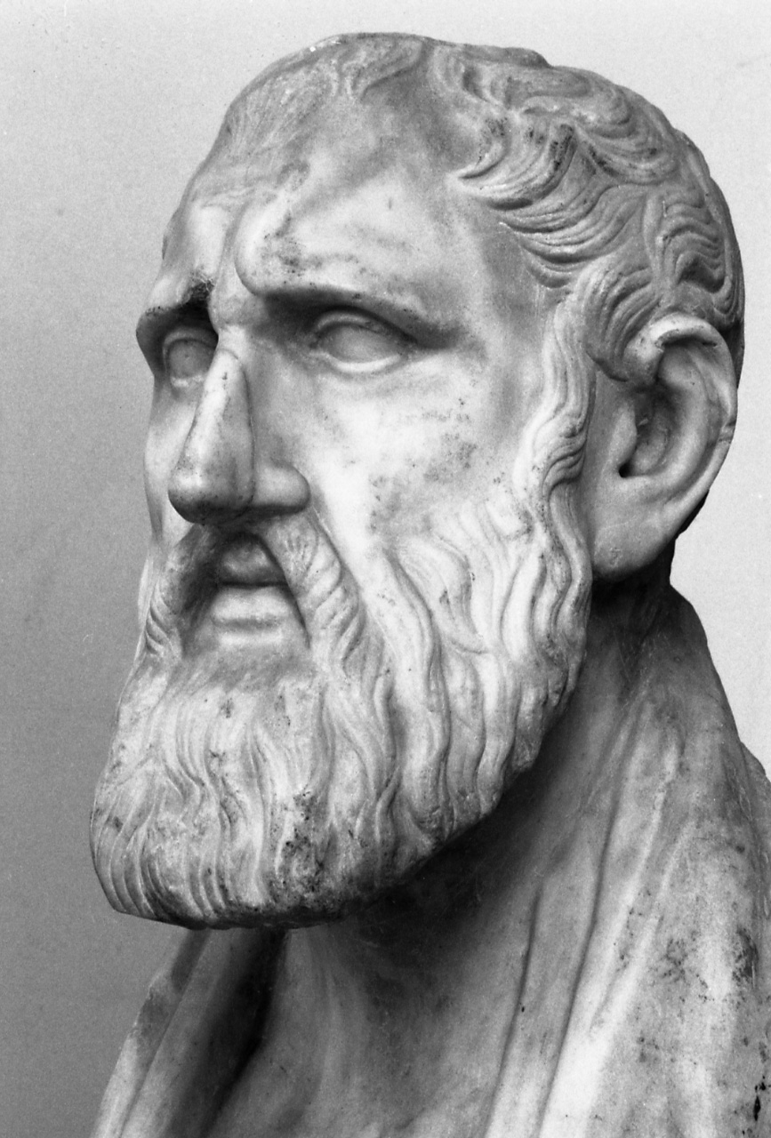
من ناحية تاريخية
من ناحية ادبية

Slide 10
المتعة الشخصية
تطوير الأدب و الشعر
بحث الروقيوون عن حكم مخفية

Slide 11
دراسة حرب الطروادة
دراسة الزمن
دراسة الأساطير اليونانية
دراسة الأسلحة و دروع

Slide 12
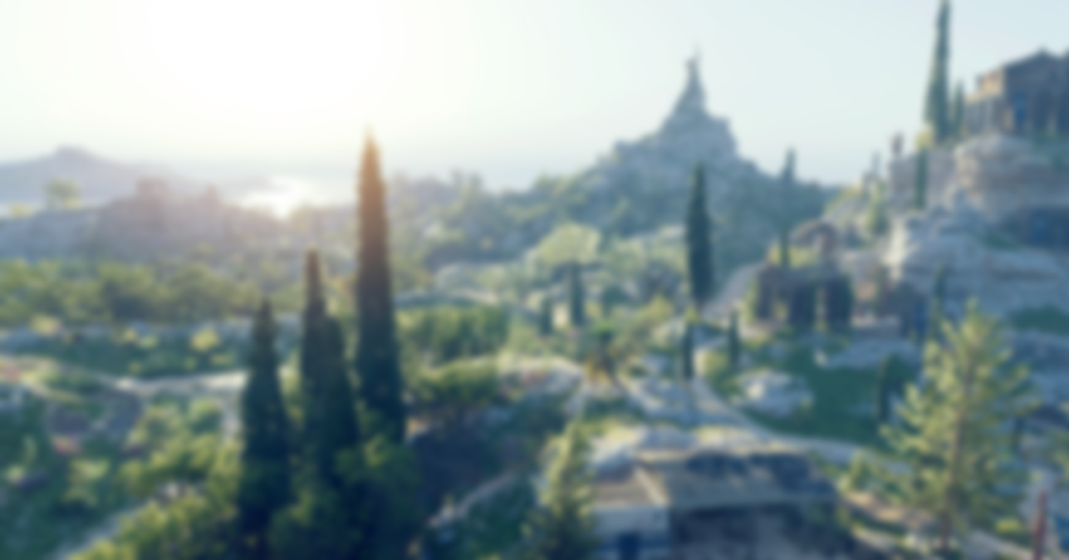
ما هو السؤال الهوميري؟
من اصلاً كان هومر, و هل هو في الأساس إنسان حقيقي و الشاعر الذي كتب الإلياذة و الأوديسية؟
" "

Slide 13

أسباب الشك:
تصادم تاريخي
تصوير للقرن البرونزي
۱۲۰۰ – ۸۰۰
اول ذكر للإلياذة و الأوديسية
۸۰۰ – ٥۲۰
اول نسب الى هوميروس
(التواريخ قبل الميلاد)
+
الإختلاف الكبير في الصياغ و النمط بين الإلياذة و الأوديسية

Slide 14
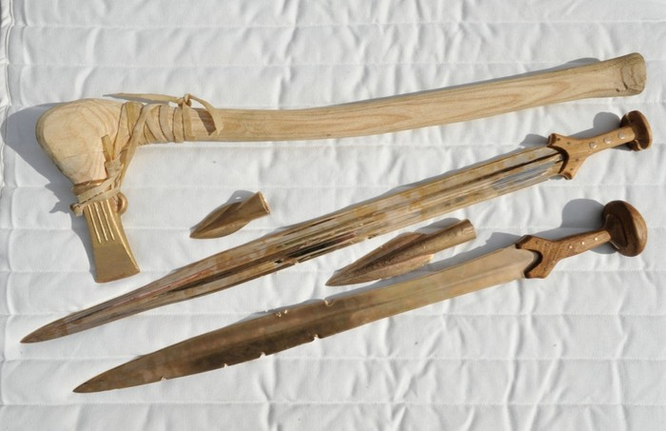
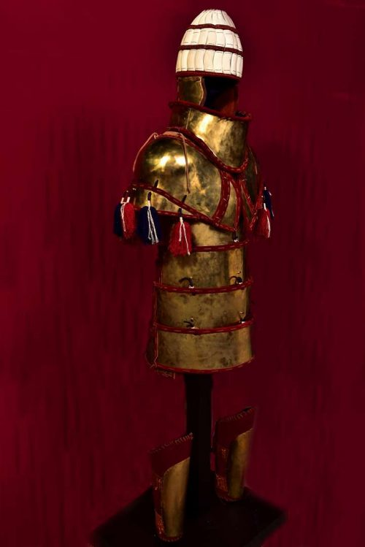
أشياء قد رُمِز إليها:

Slide 15
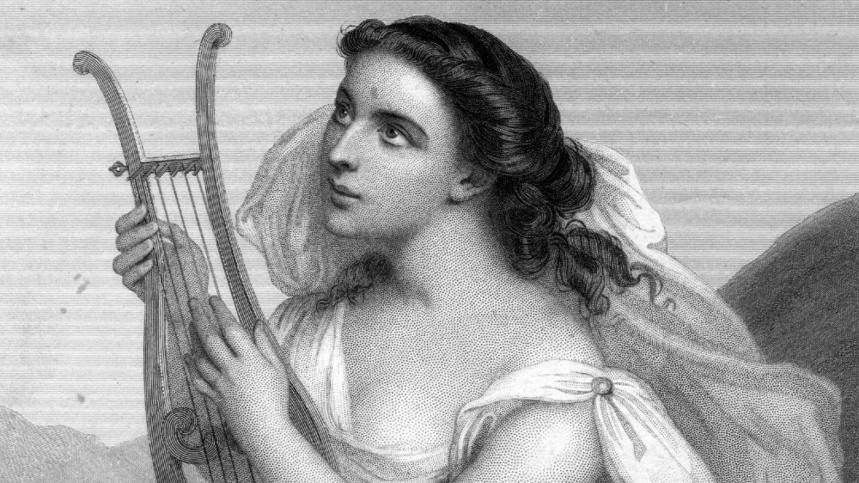
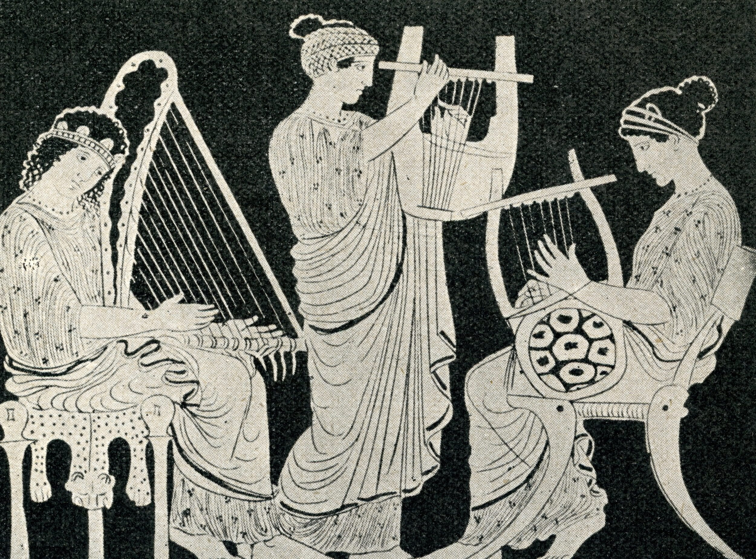
نظريات عن حقيقة هوميروس:
كان امرأة
شاعر قد جَمَعَ و طوَّرَ قصص الحرب
كان فقط فكرة

Slide 16
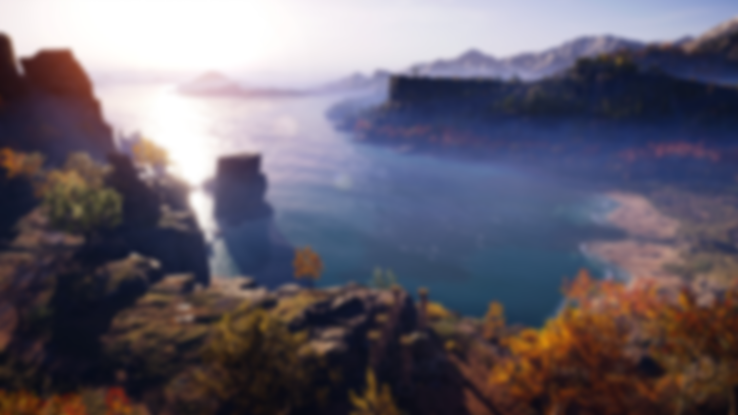
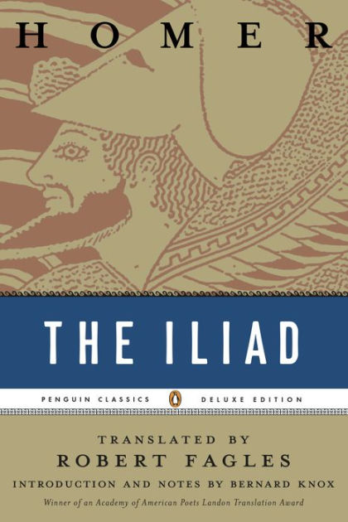
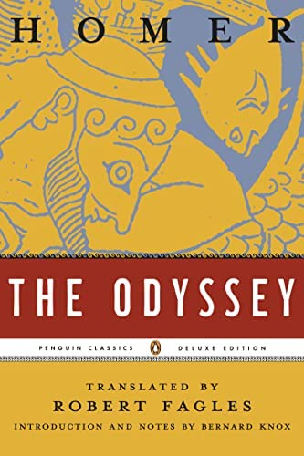
ترجمة لقصائد هوميروس (بالإنجليزيَّة)
ترجمة: روبرت فيجلس

Slide 17

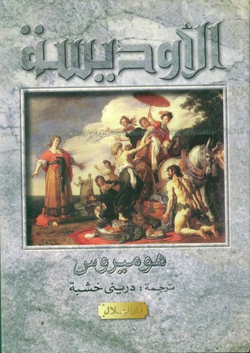
ترجمة لقصائد هوميروس (بالعربيَّة)
ترجمة: ممدوح عدوان
ترجمة: دريني خشبة

Slide 18


قصص الاساطير اليونانية
كتب ستيفن فراي

Slide 19

للتعمق في قصَّة أخليل
كتاب ماديلين ميلار

Slide 20
ما الأدب لو ليس للحلم في اليقظة و التعبير عن اعمق افكارنا!
من هو هوميروس؟

Slide 21
